Slide 1

AVTOMOBILLARDA TASHISH VA HARAKAT XAVFSIZLIGINI TASHKIL ETISH ASOSLARI
3 – Mavzu: Avtomobil transport vositalarini ish sharoitlari. Avtomobil yo'llarining tasnifi. Shahar ichidagi avtomobil yo'llarining klassifikatsiyasi.
[Organizing vehicle transportation and traffic safety] week3 - Vehicle operating conditions. Classification of highways. Classification of intra-city road connections.
Prof. Nurdinov Murodali
AndMI 2023-2024

Slide 2

Tayanch so`zlar:
Yuk ko’tarish qobiliyati, Univеrsal va mahsus avtomobillar, Yo’llarga qo’yilgan talab, Aloqa yo’llari.
Rеja:
3.1. Avtomobil yo`llarining tasnifi. Sahar ichki yol aloqalarining tasnifi, avtobus to’xtash joylari
3.3.Avtomobil yo’llari va aloqalariga qo`yilgan talablar.
3.3.Ayni talablarga rioya qilmagan hollarda passajirlar toshish marshrutlarida avtobuslar xarakatini to’xtatish shartlari
Henderson K. (Published on November 5, 2015). Pink Japanese truck. Free to use under the Unsplash License https://unsplash.com/photos/Pj6TgpS_Vt4

Slide 3

3.1 Avtomobil yo`llarining tasnifi. Sahar ichki yol aloqalarining tasnifi, avtobus to’xtash joylari
Avtomobl transporti uchun yaxshi yo’llar bo’lishi lozim. Yo’llar avtomobllarning uzluksiz, xavf-xatarsiz va maksimal xarakat tezligi bilan va tejamli ishlashini ta’minlashi zarur.
Yuk ko’taruvchanligi yuqori bo’lgan avtomobllarning va ko’p o’rinli avtobuslarning kundan-kunga ko’payib borishi takomillashtirilgan qoplamli magistral yo’llarni yanada keng sur’atlar bilan taraqqiy ettirishni taqazo etadi. Mamlakatni iqtisodiy va ijtimoiy rivajlantirish rejalarida qattiq qoplamli va takomillashtirilgan yol tarmoqlarini kengaytirishga katta ahamiyat berilmaqda.
Hochgesang J. (Published on January 14, 2020). Highway. Free to use under the Unsplash License. https://unsplash.com/photos/3-y9vq8uoxk

Slide 4

Takomillashtirilgan yo’llar qurish bilan birga mahalliy ahamiyatdagi yo’l tarmoqlarini kengaytirish lozim/ Bunday yo’l shaxobchalari Tovar almashuvini kengaytirish, qishliq xo’jaligi ishlab chiqarishini va aholining madaniy hayot darajasini o’stirishda katta ahamiyatga ega.
Avtomobllar va yo’llarning tez eyilishinig oldini olish maqsadida yol sharoitlarini hisobga oluvchi avtomobillar ishlab chiqarilishi lozim, magistral yo’llarni qurishda esa hozirgi zamon tezyurar avtomobillarini nazarda tutish lozim, chunki bunay yo’llar eng kam summar yo’l qarshiligini ta’minlash bilan birga harakat xavfsizliginiham ta’minlaydi.
CHUTTERSNAP. (Published on May 10, 2017). Busy cargo port.
Free to use under the Unsplash License. https://unsplash.com/photos/eqwFWHfQipg

Slide 5
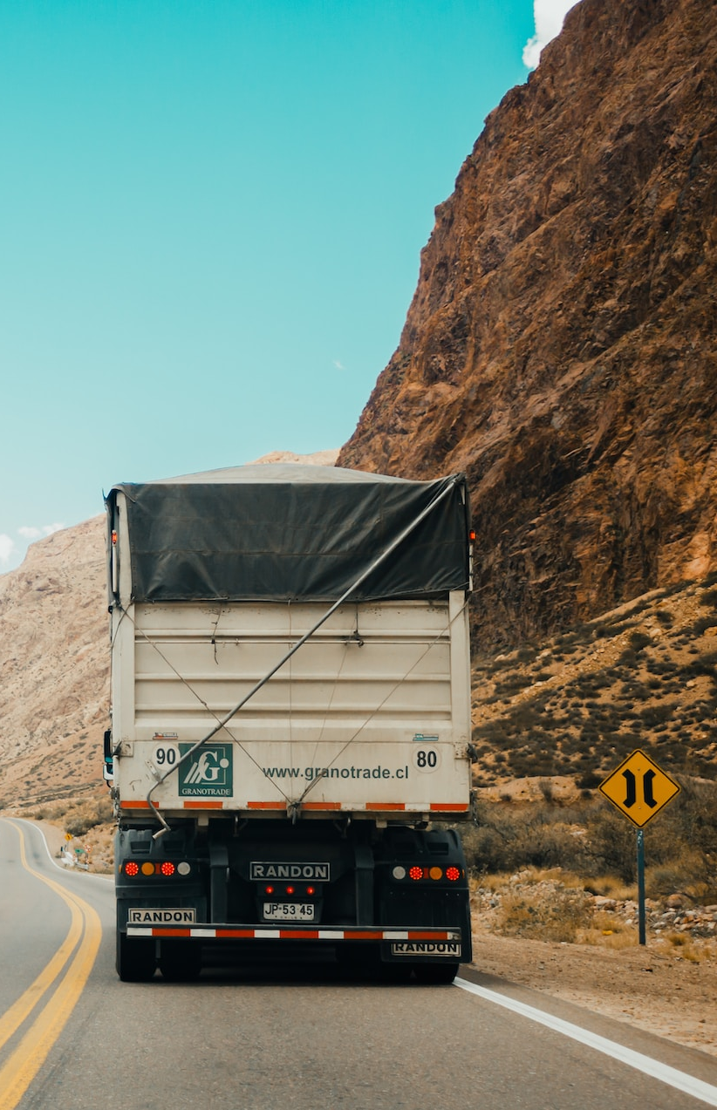
Har qanday yangi avtobus marshurutini ochish va engil avtomobil taksilarda yo’lovchilarni toshishni tashkil qilishdan oldin yo’l sharoitlari sinchikovlik bilan o’rganib chiqilishi lozim. Transport vositalarining marshirutda ishlash reglamenti yo’l holatiga belgilanadi. Transport vositalarining sinishi va avariyalarning oldini olish maqsadida avtotranspot korxonalarining ekspluatatsiya xizmati va yo’l xodimlari yo’l sharoitlarini muntazam o’rganishlari lozim.Yo’lovchilar tashuvchi avtotranspot korxonalarining ekspluatatsiya xizmati xodimlari yo’llarga nisbatan qo’yiladigan talablarni yaxshi bilishlari lozim.
Avtomobil yo’llari va shohar aloqa yo’llari murakkab muhandislik inshooatlari kompliksi bo’lib, ular transport vositalarining tez harakatlanishini va harakat xavfsizligini ta’minlashi lozim. Yo’llar konstruksiyasi va injinirlik inshootlati tarkibi ular uchun belgilangan harakat tezligi va jadalligi hamda mahalliy tabiat-iqlim sharoitlari bilan uzluksiz bog’liqdir.
Abreu R. (Published on February 19, 2018). truck in between the mountains. Free to use under the Unsplash License. https://unsplash.com/photos/lq9PxpwDZUk

Slide 6

Davlat turkumlashiga binoan avtamobil yullari quyidagilarga bo`linadi: a) Umumiy davlat axamiyatidagi MXD markazlarini boglovchi b) Rеspublika axamiyatidagi, Rеspublikani bosh ma'muriy, iktisodiy madaniy markazlarini boglovchi v) Viloyat axamiyatidagi yullar, tuman markazlarini viloyat markazi bilan boglovchi g) Maxalliy axamiyatdagi. Bu turdagi yullarga barcha yullar, tumanichi axamiyatidagi va xujalik ichidagi.
Le J. (Published on June 10, 2020). Truck driving on the road. Free to use under the Unsplash License. https://unsplash.com/photos/mVqTumQH-c0

Slide 7
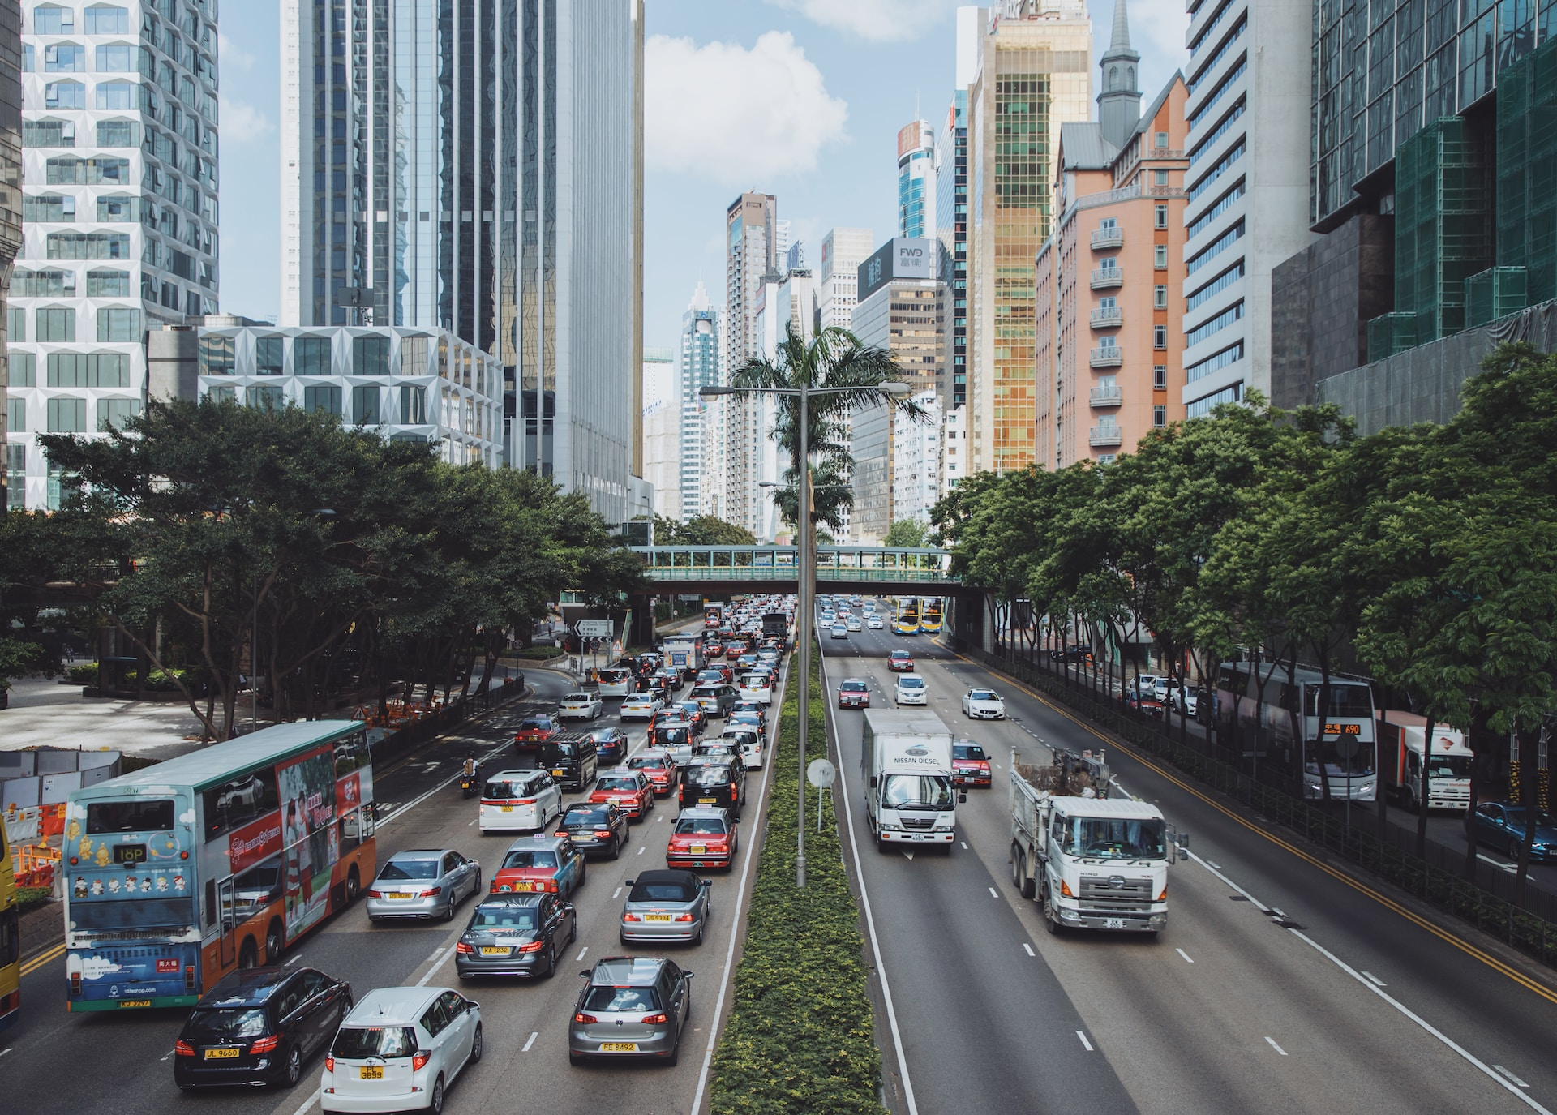
Wang C. (Published on July 23, 2018). Central, Hong Kong. Free to use under the Unsplash License https://unsplash.com/photos/3ttFTqPQs5A
Shuningdеk avtomobil yullari tеxnik turkumlash buyicha 5 ta tеxnik katеgoriyaga bulinadi. Bu yullarda xisobdagi tеzlik 120-140 km/soat.
Asosiy yo’l yuzalarining eng kichik hsobiy ko’rinuvi masofasi yo’l kategoriyalariga binoan 250metrdan -75 metrgacha belgilanadi; bunday masofa yo’llarining og’ir kesmli ( ya’ni pastu baland) joylarida 175 metrdan 50 metrgacha, tag’li erlarining murrakkab qismlarida esa 100 matrdan 40 metrgacha bo’lishi zarur.Qarama – qarshi yo’nalishdagi avtomobillarning ko’rinish masofalari II-IV kategoriyali yo’llarning murakkab kesimli joylarida 350 metrdan 160 mtrgacha, tog’li erlarning murakkab bo’laklarida esa 160 metrdan 80 metrgacha bo’lishi ta’minlanishi zarur.

Slide 8
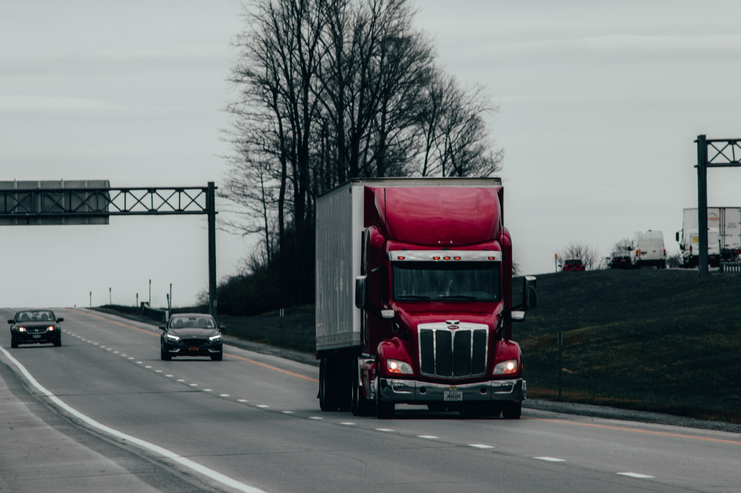
3.2.Avtomobil yo’llari va aloqalariga qo`yilgan talablar
Avtomobil transport yo’lovchi tashishni tashkil etish qoidalari bo’yicha yo’llar quyidagi shartlarga javob bеrishi kеrak:
yo’lning transport qatnovi qism yaxshi bo’lib, uning kengligi qarama-qarshi yo’nalishlarda avtomobillarning etarli darajada xavf-xatarsiz harakatlanishiga imkon berishi;
avtobus sig’imidan maksimal foydalanishda o’qqa tushuvchi massa marshrutdagi ko’piriklar uchun ruxsat etilgan og’irlikdan ortiq bo’lmasligi;
Khalfalli Y. (Published on April 14, 2020). Truck.
Free to use under the Unsplash License https://unsplash.com/photos/xmWlqeYtcQQ

Slide 9

temir yol kesishmalaridan avtobuslarning o’tishi temir yol transporti boshqarmasi bilan kelishishi, bunda avtomobil yo’llari va ko’chalarning temir yol bilan kesishuvi qurilish me’yorlari va qoidalari hamda temir yol transporti talablariga mos kelishi zarur;
harakat uchun xavfli bo’lgan barcha joylar, zarur ogohlantiruvchi belgi va to’siqlar bilan jihozlanishi;
avtobus marshrutlarining boshlanish va oxirgi joylarida «cho’ntaklar» va yo’lovchilar uchun maxsus maydonchalar bo’lishi.
Meissner J. (Published on July 28, 2020). Outer Harbor, Hamburg, Germany. Free to use under the Unsplash License. https://unsplash.com/photos/oGafvInnHlY

Slide 10
Yo’llar tashish talablariga mos kеlishi, takdim etiladigan xolatiga va shaxar avtamobil yullari va kuchalari tuzilishi, qaysiki doimiy yo`lovchi tashishdagi avtobusni tashkil etish.
Yo’llarni yurish qismini atrofi obodanlashtirilgan bo’lishi va avtobuslarning qarama-qarshi tomonlarga xavsiz o’tib kеtishni ta'minlovchi eni bo’lishi kеrak.
Avtobuslarni faqat qo’riqlanadigan tеmir yo’l pеrеzdlari orqali o’tishga ruxsat etiladi.Barcha xarakat uchun xavfli joylarda to’sqichlar va ogoxlantiruvchi bеlgilarga ega bo’lishi kеrak.Yo’nalishlarning oxirgi maskanlarida “cho’ntaklar” va chiqish maydonchalari bo’lishi kеrak.
Fewings N. (Published on March 9, 2018), aerial photography of gray concrete roads. Free to use under the Unsplash License. https://unsplash.com/photos/br9D5K3UTRQ

Slide 11

Xar bir yo’nalishlardagi yo’l bеlgilari bir yilda 2 marta quyidagi ishchi gurux tomonidan tеkshirilishi kеrak. Yo’lovchi tashish xizmatchilari, yo’lchilar va DAN organlari.
Zamonaviy jamiyatda tez harakatlanish eng asosiy ehtiyojlardan biridir. Shu sababli, odamlar avtomobillar, metro va velosipedlar kabi turli xil transport vositalaridan foydalanishlari mumkin. Biroq, ushbu transport vositalari orasida avtomobillar qulayligi va amaliyligi tufayli hali ham eng ko'p qo'llaniladi. Shu tarzda, aholining doimiy o'sishini nazarda tutgan holda, yirik shaharlarda transport vositalari soni ham ko'payadi, lekin transportdan ancha tezroq. infratuzilma; binobarin, transport tirbandligi dolzarb masalaga aylanadi. Bu atrof-muhit va jamiyat uchun yo'l-transport hodisalari sonining ko'payishi, iqtisodiy ta'sirlar va issiqxona chiqindilarining yuqori darajasi kabi bir qator salbiy tashvishlarni keltirib chiqaradi.

Slide 12

AQSh Transport Departamenti ma'lumotlariga ko'ra, transport tirbandligi uchta asosiy manbaga ega bo'lishi mumkin. Birinchisi, hodisalar, ish zonalari va yomon ob-havo sharoiti kabi transportga ta'sir qiluvchi hodisalar bilan bog'liq. Ikkinchisi transport talabi bilan bog'liq bo'lib, bu oddiy transport va maxsus hodisalardagi tebranishlarni anglatadi. Oxirgi manba transport infratuzilmasi bo'lib, u harakatni boshqarish moslamalari va jismoniy to'siqlarni ifodalaydi. Bundan tashqari, ushbu to'siqlar umumiy tirbandlikning 40% ga sabab bo'ladi, undan keyin 25% transport hodisalari, 15% yomon ob-havo sharoiti, 10% ish zonalari va svetoforning noto'g'ri ishlash vaqti va maxsus tadbirlar Har biriga 5%.

Slide 13

3.3.Ayni talablarga rioya qilmagan hollarda passajirlar toshish marshrutlarida avtobuslar xarakatini to’xtatish shartlari
Avtobus marshrutlari tashkil etilgan avtomobil’ yo’llari, shahar va tuman ko’chalari harakat xavfsizligini muntazam ta’minlashi, transport vositalaridan samarali foydalanish va haydovchilar ishi uchun zarur shart-sharoitlarga ega bo’lishi lozim. Agar yuqorida keltirilgan shartlar bajarilmasa, yo’lovchi tashuvchi transport vositalari harakati to’xtatib qo’yiladi.
Yo’l va yo’l inshootlarining harakat xavfsizligi talablariga muvofiqligi yo’l tashkilotlari, avtotransport korxonalari hamda davlat avtomobil’ nazorati xodimlari tomonidan birgalikda aniqlanadi.

Slide 14
Yo’lovchilar tashuvchi transport vositalari harakati quydagi sharoitlarda butunlay to’xtatilishi yoki qisman chegaralanishi mumkun:
-harakatga xavf tug’diruvchi hollarda yoki yo’l- iqlim sharoiti keskin o’zgarganda ( vaqtincha);
-agar marshrutdagi yo’l sharoitlari keskin yomonlashsa va harakat xavfsizligiga qaratilgan choralar ko’rish imkoni bo’lmasa hamda yo’l sharoitlarini tekshiruv dalolatnomasida ko’rsatilgan harakatga xavf tug’diruvchi holatlar belgilangan muddatda bajarilmasa, butunlay to’xtatiladi, va zudlik bilan hokimlikka hamda yo’l ekispluatatsiyasiga va DAN xizmatiga axborot beriladi.
Fewings N. (Published on March 9, 2018), aerial photography of gray concrete roads. Free to use under the Unsplash License. https://unsplash.com/photos/br9D5K3UTRQ

Slide 15

Yo'llarni tasniflash tizimi har bir yo'l taqdim etishi kerak bo'lgan xizmat turiga qarab yo'llarni turli guruhlar yoki sinflarga ajratadi va toifalarga ajratadi. Yo'llarni tasniflash tizimi har qanday shaharning infratuzilmasini rivojlantirish va harakatni boshqarish uchun asosiy vositadir. Shu kabi funktsiyalarni ta'minlaydigan yo'llarni saralash va guruhlash transportni rejalashtirish, yo'l infratuzilmasini loyihalash va ta'mirlash va boshqa transport operatsiyalarini yaxshilashga yordam beradi.
Ruiter C. (Published on March 22, 2021). Sunset on Semi Truck. Free to use under the Unsplash License.
https://unsplash.com/photos/EmEQ6kK_5P0

Slide 16
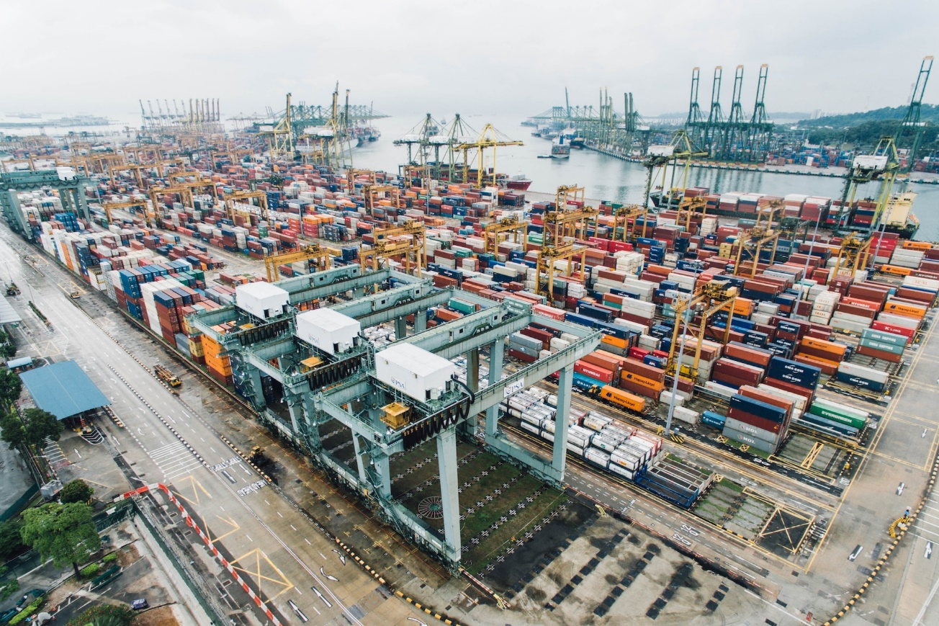
Yo'llarni tasniflash tizimi mahallada motorli transport vositalaridan chiqadigan ifloslanishni kamaytirishga yordam beradi. Tasniflash tizimi qaysi yo'llarda ko'proq transport hajmini va qaysi yo'llar kamroq hajmda harakatlanishi kerakligini aniq belgilaydi. Shuningdek, u har bir yo'l toifasining harakat tezligini tasvirlaydi. Shuningdek, shaharning umumiy yo'l tarmog'ini o'lchashda yordam beradi. Yo'llarni tasniflash tizimi samarali marshrutlarni kafolatlaydi va baxtsiz hodisalar, tirbandlik va ifloslanishning oldini olish uchun asosiy yo'llarning mahallalarga kirib borish imkoniyatlarini yo'q qiladi. Yo'llarni tasniflash tizimini yangilash va texnik xizmat ko'rsatish doimiy faoliyat bo'lib, har qanday mamlakatning mavjud yo'l tarmog'ini ta'minlaydi va shaharda qurilgan har qanday yangi ko'chalar joriy funktsional darajalari asosida to'g'ri tasniflanadi.
CHUTTERSNAP. (Published on May 10, 2017). Busy cargo port.
Free to use under the Unsplash License. https://unsplash.com/photos/eqwFWHfQipg

Slide 17

E`tiboringiz uchun rahmat!
Fewings N. (Published on March 9, 2018), aerial photography of gray concrete roads. Free to use under the Unsplash License. https://unsplash.com/photos/br9D5K3UTRQ

